Slide 1

Профильные предпрофессиональные классы - новый этап развития системы профориентации

Slide 2

Предпрофессиональное обучение
организация образовательной деятельности по профильным образовательным программам общего образованиям (с углубленным изучением отдельных предметных областей) во взаимодействии с предприятиями-работодателями и профессиональными образовательными организациями или образовательными организациями высшего образования

Slide 3
Цель
развитие у обучающихся общеобразовательных организаций готовности к профессиональному самоопределению и приобретению ими компетенций по определенным профессиям (группам профессий), которые востребованы на рынке труда Архангельской области

Slide 4
Задачи:
предоставление обучающимся возможности выбора эффективных образовательных программ разного уровня, инновационных технологий обучения и воспитания;
раскрытие профессиональных склонностей обучающихся, а также создание условий самостоятельного выбора различных курсов и предметов для их углубленного изучения в целях дальнейшего профессионального образования

Slide 5
Направления
психолого-педагогическое
инженерное
медицинское
строительное
агрономическое
военное дело и правоохранительная деятельность (включая кадетские классы)
информационно-технологическое
предпринимательское

Slide 6
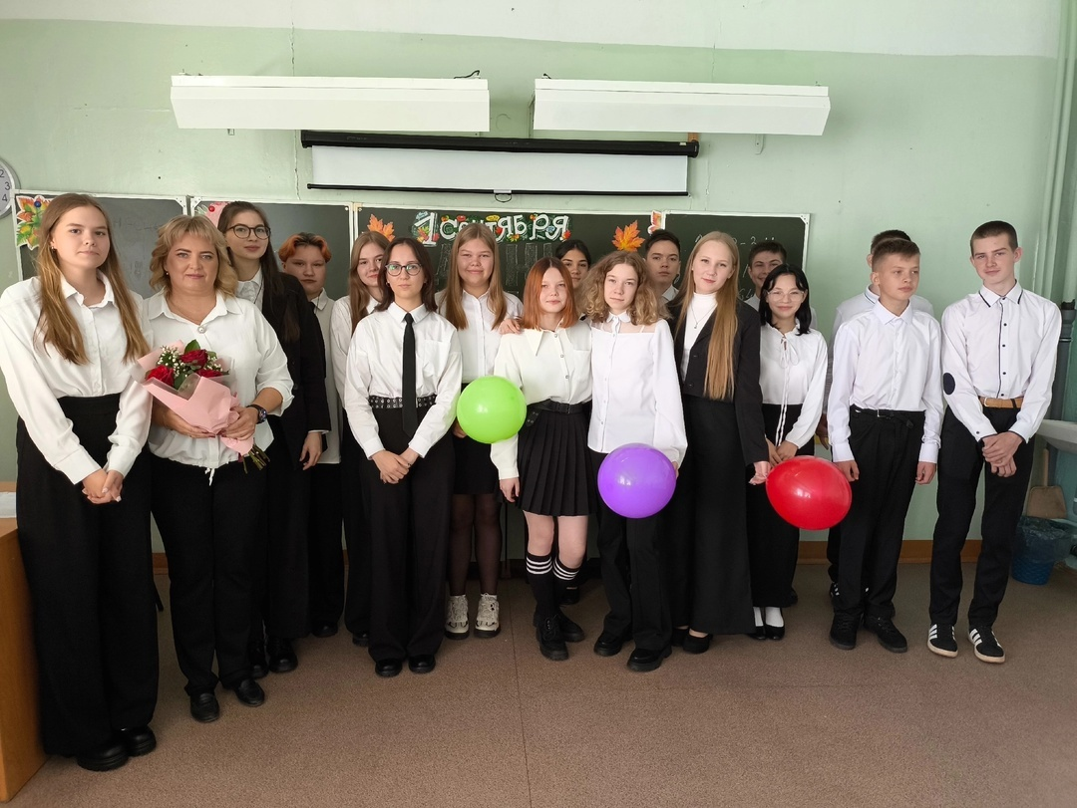
Предпрофессиональный класс по психолого-педагогическому направлению

Slide 7
Нормативная база
приказ директора от 27.06.2024 №201 об открытии профильного предпрофессионального класса (группы)
«Положение о предпрофильном психолого-педагогическом классе в муниципальном образовательном учреждении «Средняя общеобразовательная школа №7 города Коряжмы» ( утверждено приказом директора от 27.06.2024 №201)

Slide 8
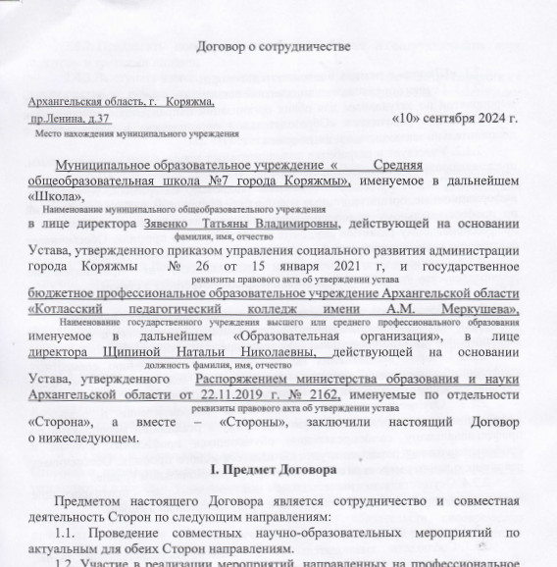
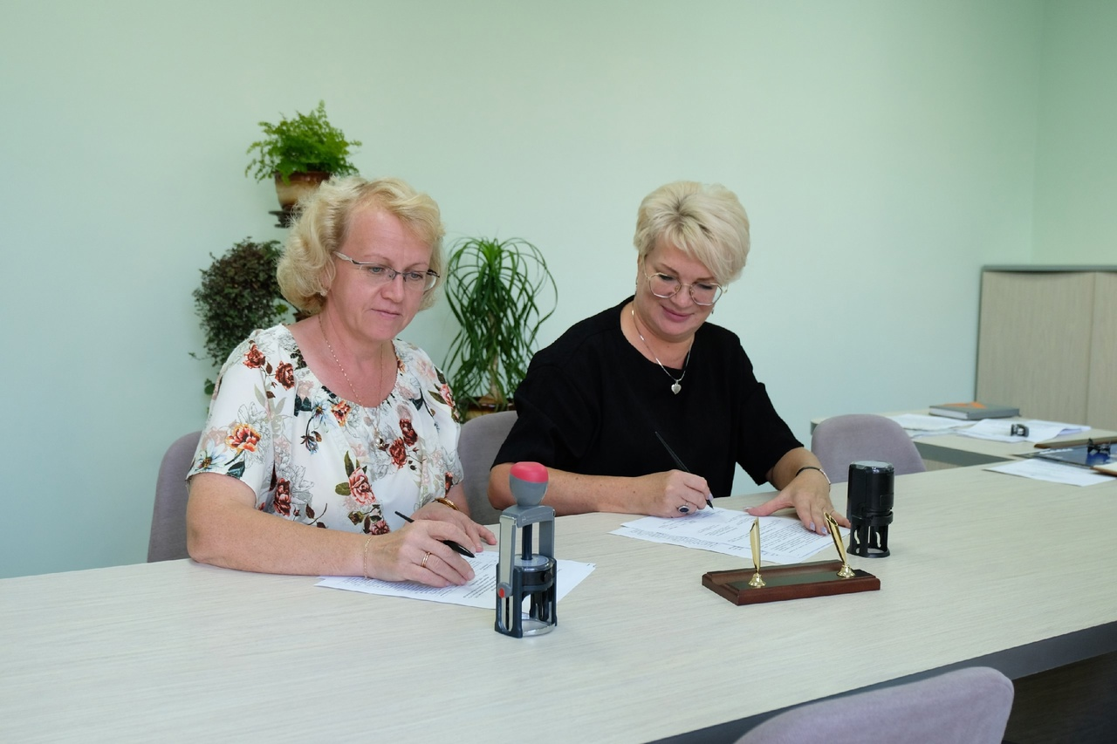

Slide 9
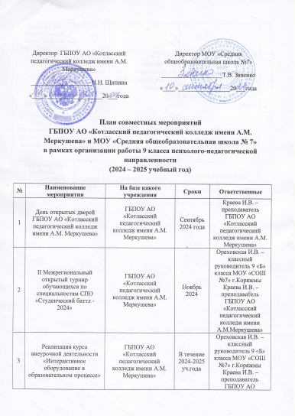
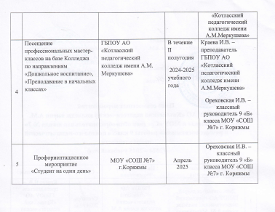

Slide 10
психолого-педагогическое сопровождение обучающихся по вопросам, связанных с выбором образовательной траектории
реализация элективных курсов предпрофильной подготовки (часть учебного плана, формируемая участниками образовательных отношений, внеурочная деятельность)
информирование обучающихся о возможностях продолжения образования или трудоустройства, знакомство с учреждениями профессионального образования, информирование о программах профильного обучения, информирование о состоянии и прогнозах развития рынка труда

Slide 11
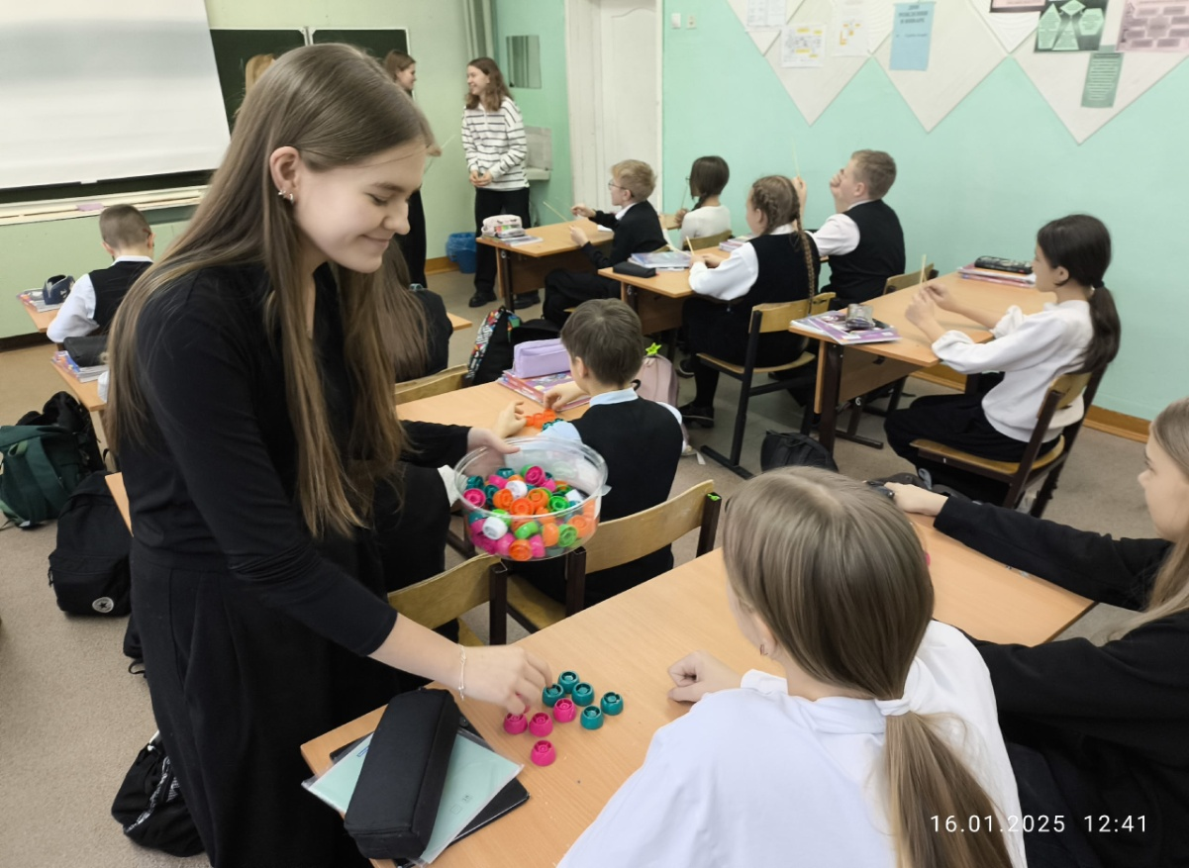
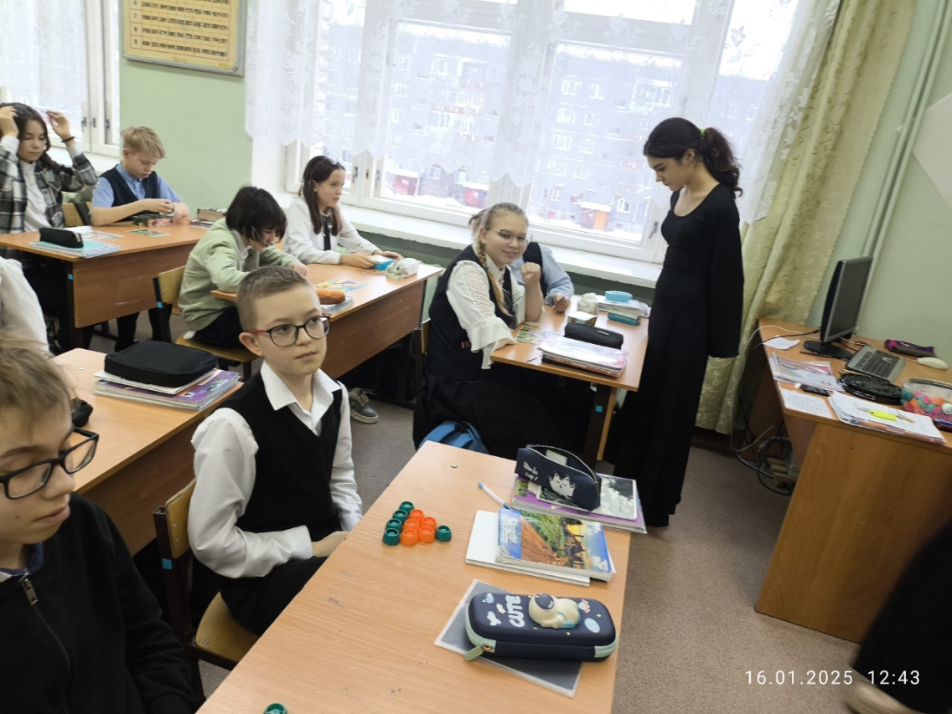
Первые профессиональные пробы «Я учитель»

Slide 12
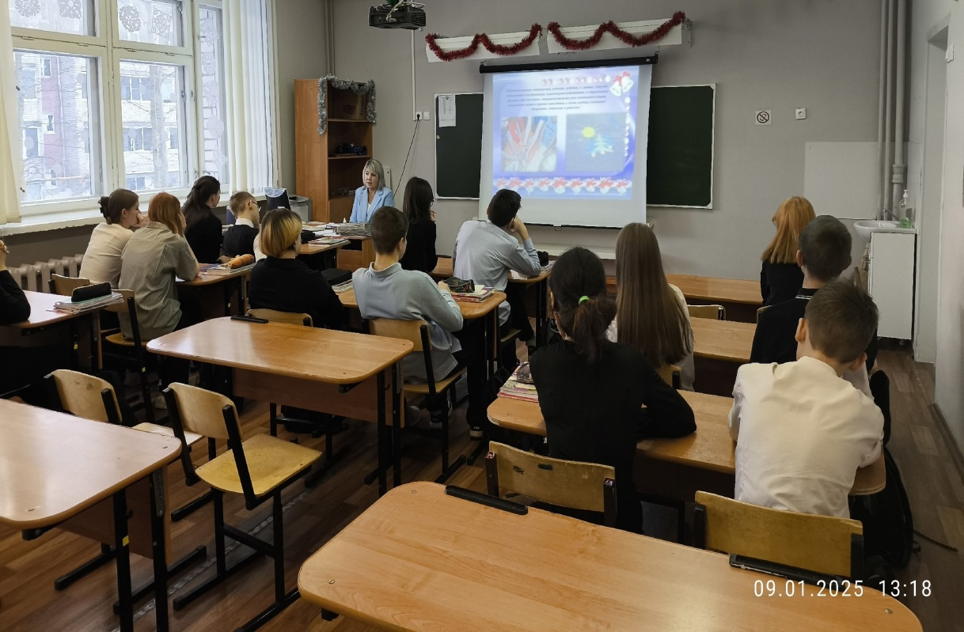
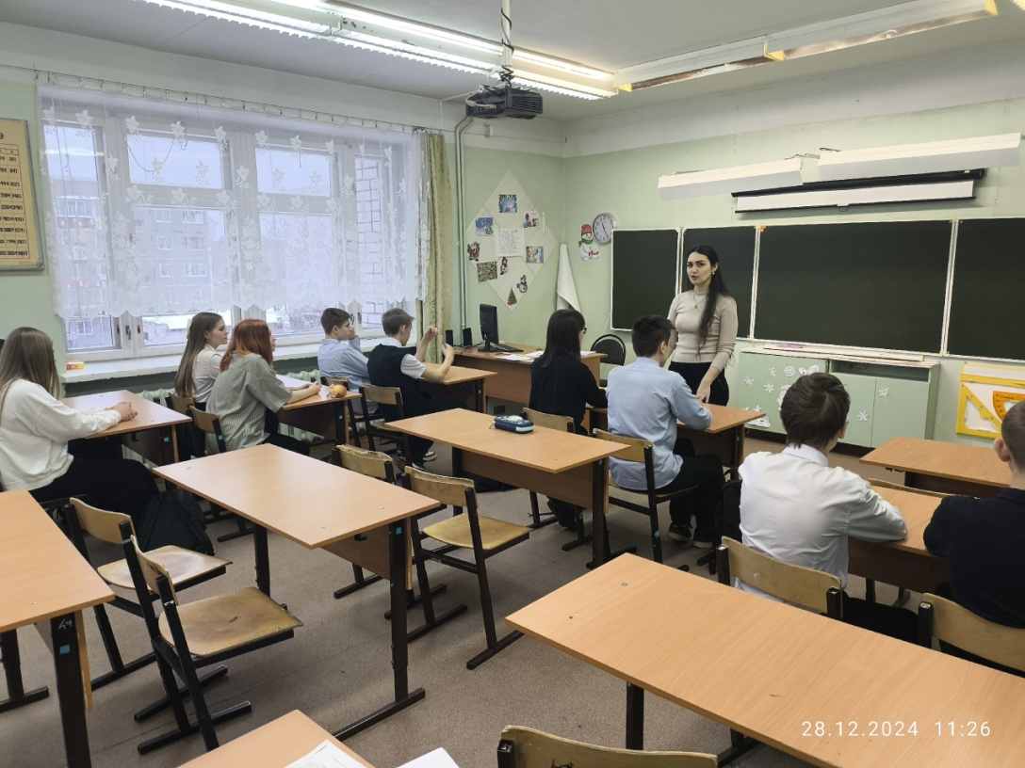
«Классные встречи» -встречи с людьми педагогических профессий

Slide 13

Диагностика | Количество обучающихся
«Мои ориентиры» оценивала ценности и | 17 чел.
«Естественно-научные способности» | 17 чел.
«Мои интересы» | 17 чел.

Slide 14


Курсы внеурочной деятельности | Количество часов | Количество человек
Начальные основы педагогики | 34 часа | 17 чел.
Основы психологии | 34 часа | 17 чел.
Интерактивное оборудование в образовательном процессе | 8 часов | 17 чел.

Slide 15
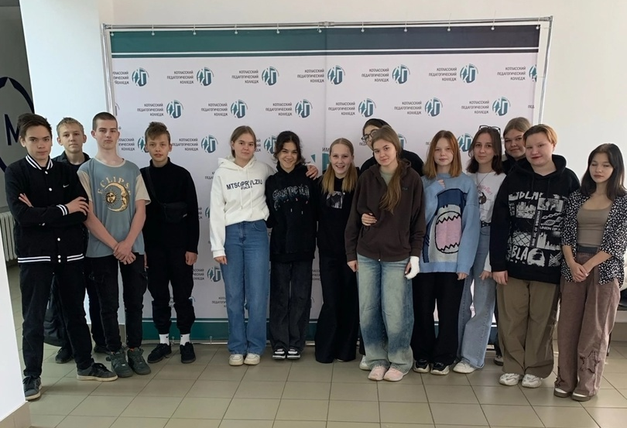
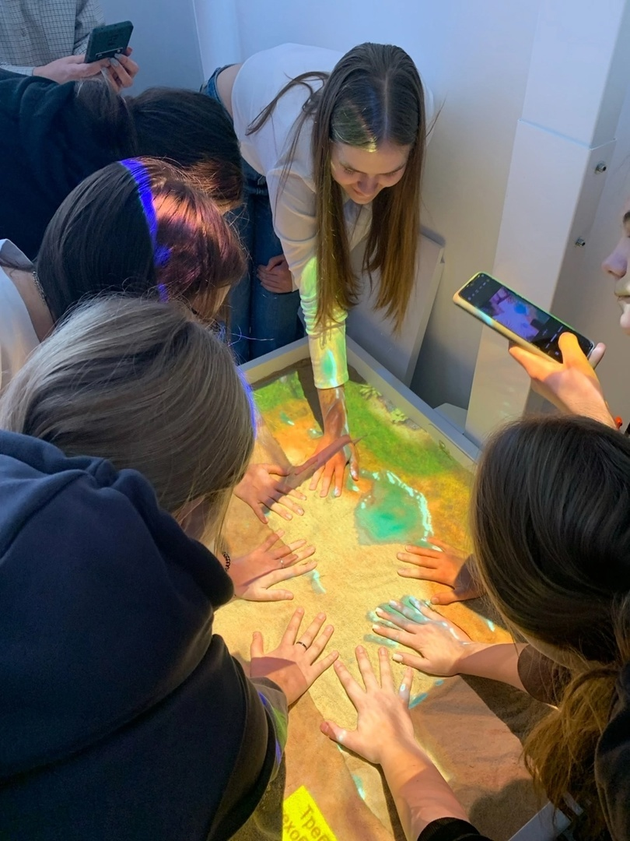
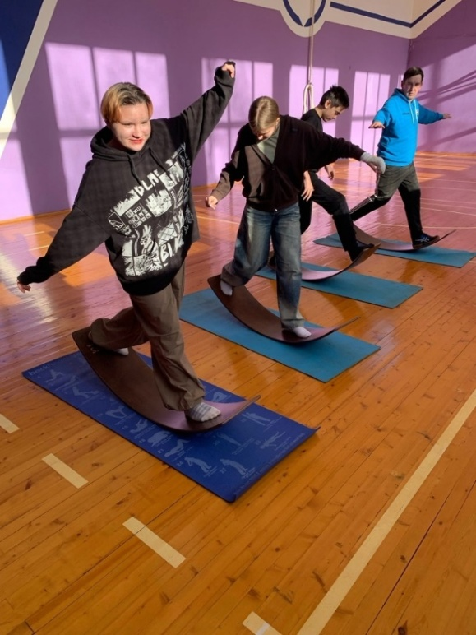
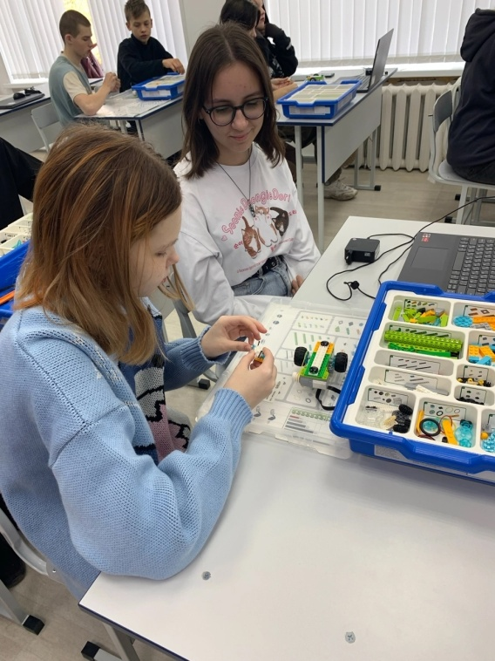

Slide 16
1. Актуальны ли для Вас темы занятий по «Психологии» и «Педагогике»:
да – 17; нет-0
2. Полезны ли для Вас были уроки и проведенные мероприятия:
да- 17;нет-0
3. Получили ли Вы ответы на ваши вопросы:
да-17; нет-0

Slide 17
Относите ли вы профессию педагога к самой важной?
да -28%
нет- 28%
затрудняюсь ответить - 44%
2.Является ли по-вашему мнению профессия педагога престижной в настоящее время?
да-83%
нет-17%
3.Что по-вашему мнению является самым сложным в профессии учителя?
работа с детьми- 59%
подготовка к урокам – 53%
ответственность за детей- 47%
работа с родителями- 6%

Slide 18
4.Что вы цените в профессии учителя?
передавать свои знания другим -59%
возможность быть полезным людям -53%
заниматься любимым делом- 35%
проявлять свои способности-29%
возможность для совершенствования- 18%
5.Что может повлиять на повышение интереса к профессии учителя у молодёжи?
повышение заработной платы- 59%
современное оснащение рабочих мест- 22%
уменьшение учебной нагрузки- 22%

Slide 19
обучающиеся получают возможность погрузиться в основы конкретной профессии, что помогает им принять обоснованное решение о своем будущем
предпрофессиональные классы направлены на развитие способностей и талантов учеников, а также на приобретение новых практических навыков и отработку их на практике
ученики получают знания и опыт, которые облегчают поступление в колледжи, вузы

Slide 20
Планы на будущее:
2025-2027 учебный год
предпрофессиональный класс (группа) по психолого-педагогческому направлению (8-9 класс);
предпрофессиональный класс (группа) по информационно-технологическому направлению –математика, информатика (10-11 класс)
2026-2029 учебный год
предпрофессиональный класс (группа) по информационно-технологическому направлению –математика (7 класс)

